Slide 1


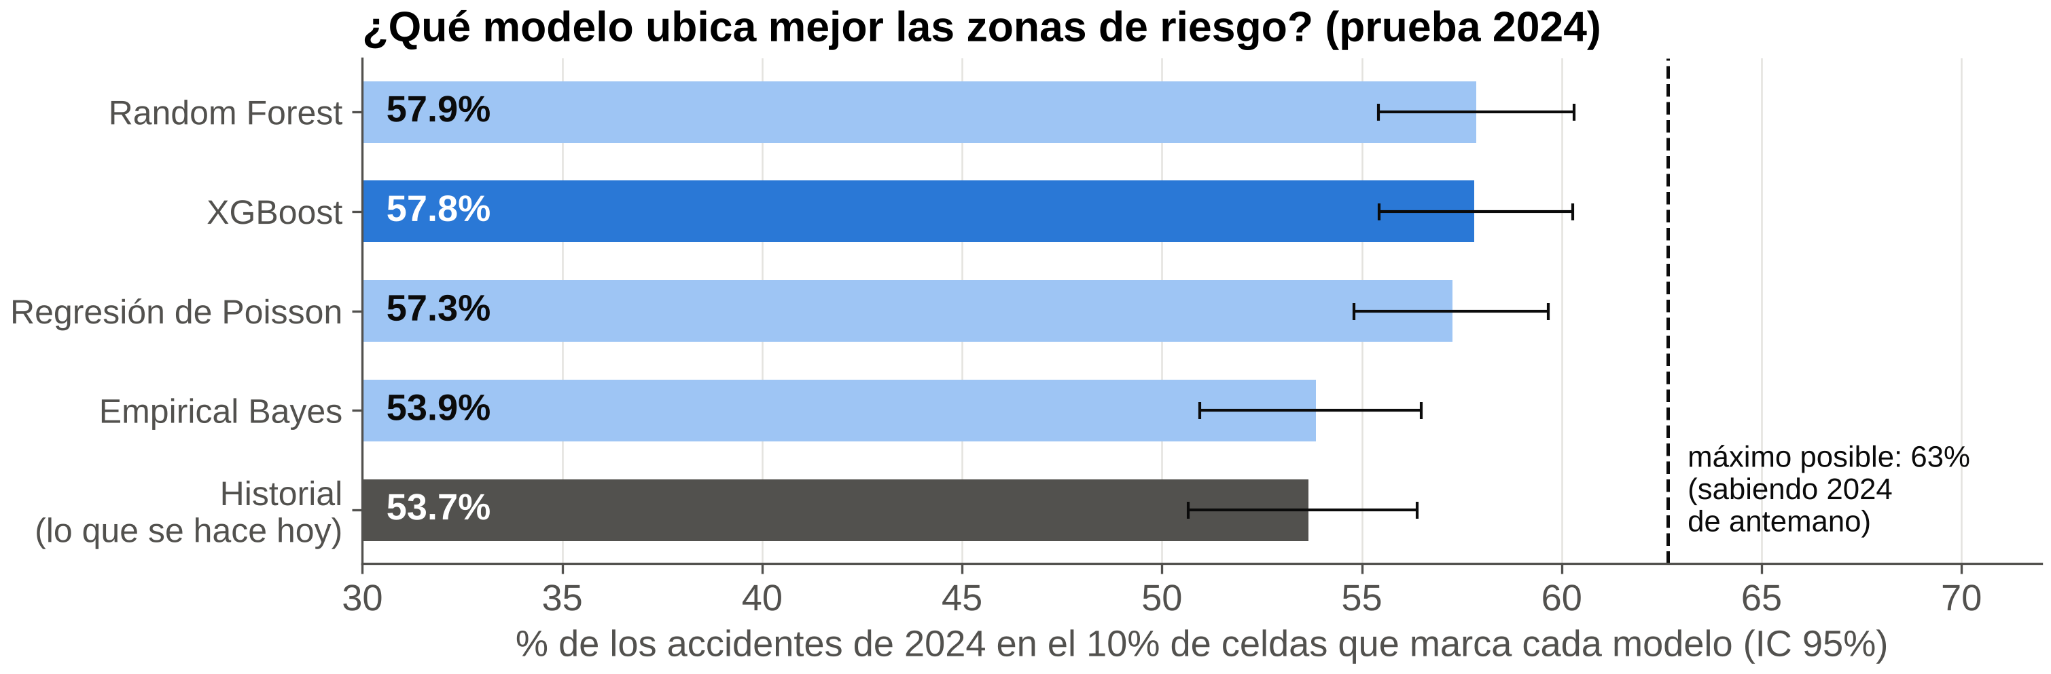
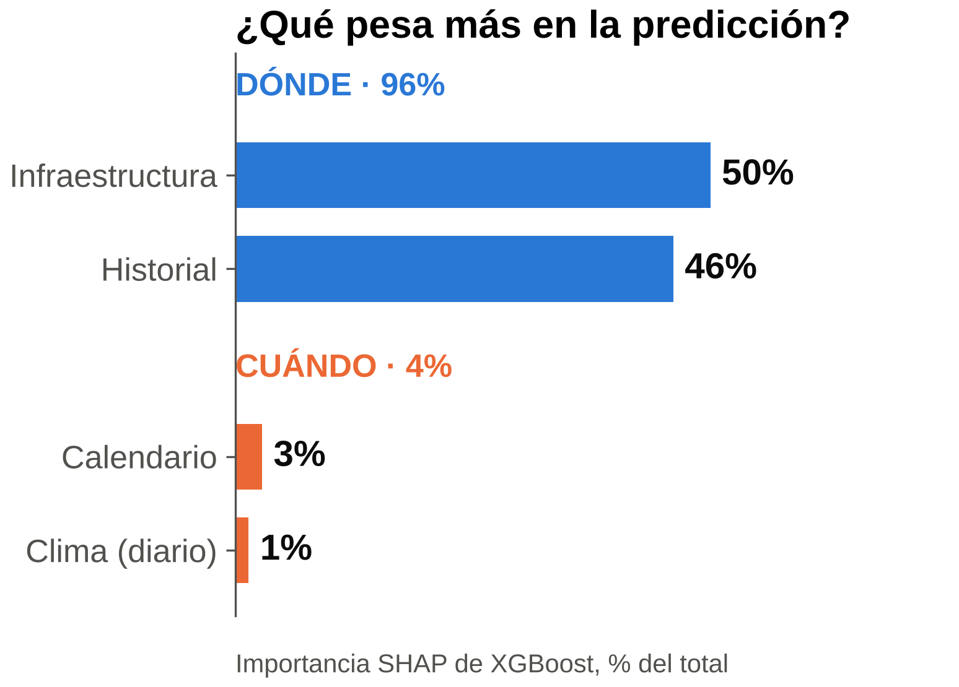
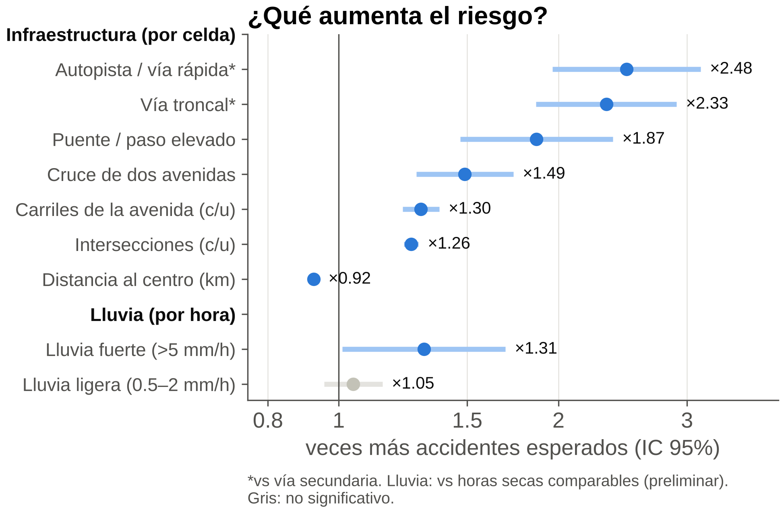
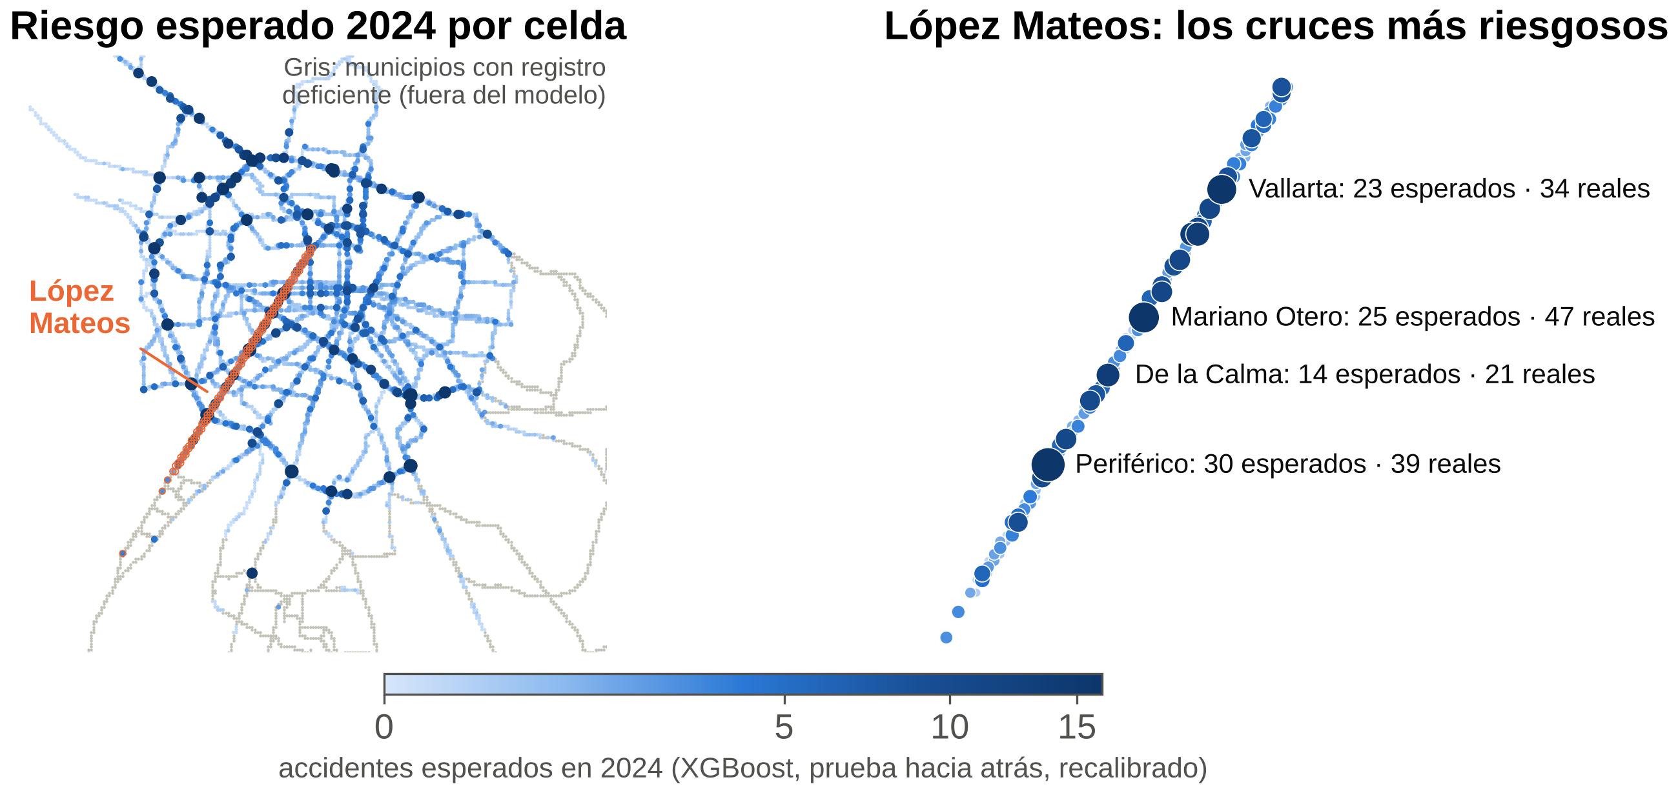
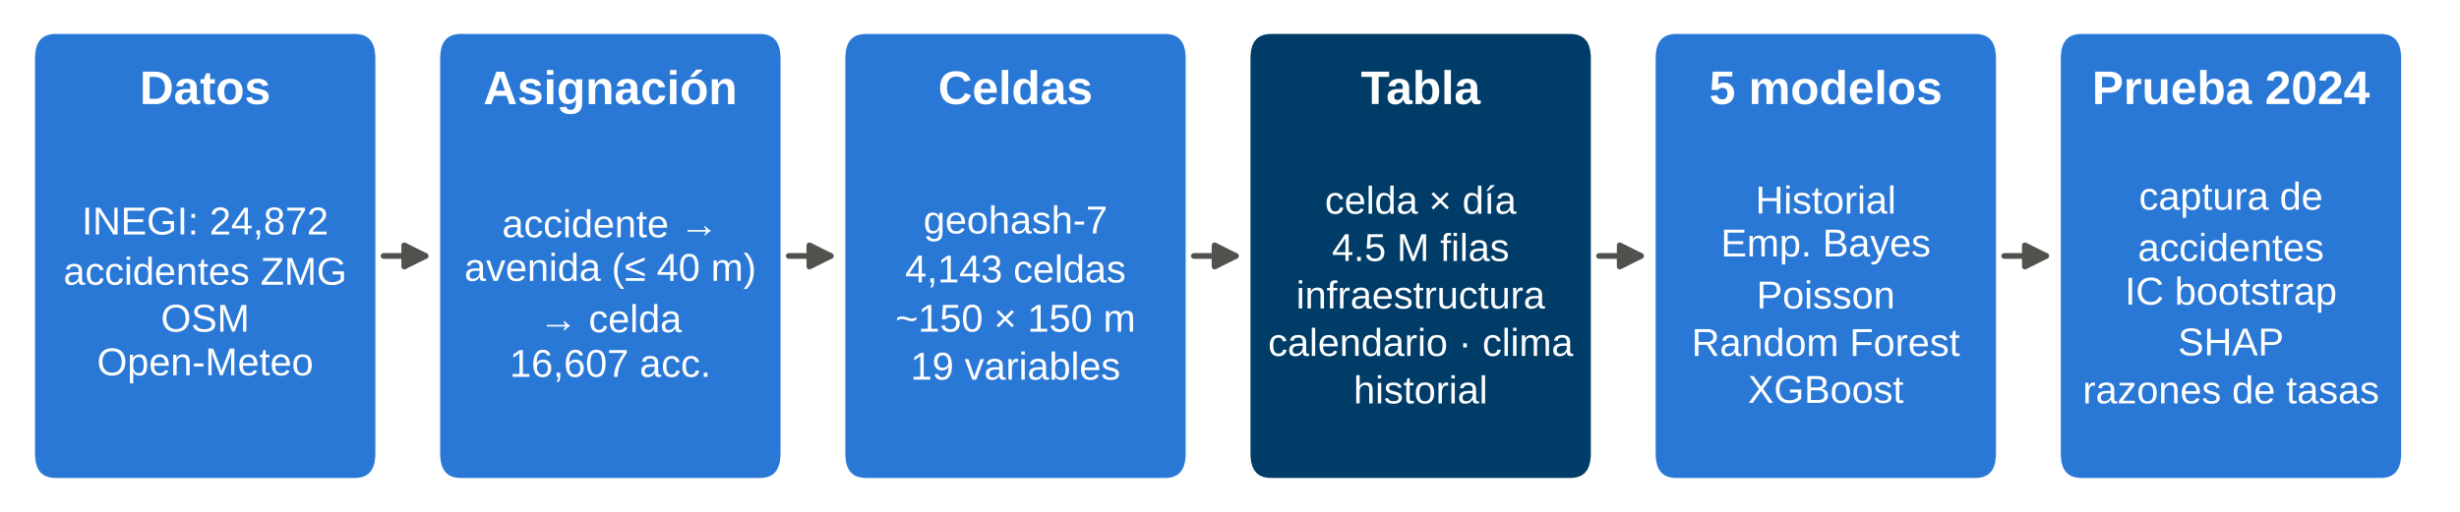
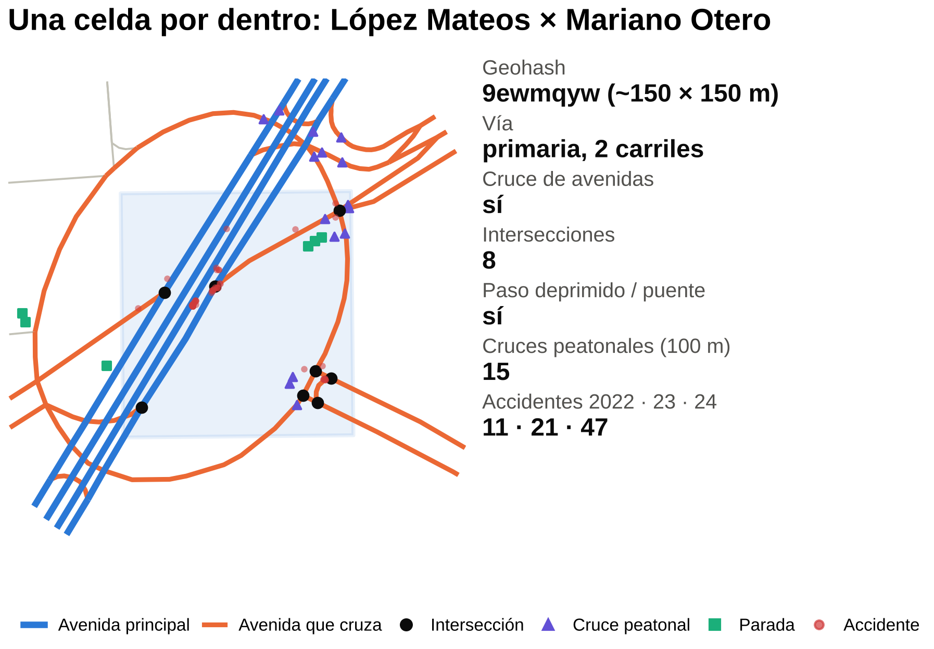
Coloquio de Investigación y Desarrollo Tecnológico 2026
Maestría en Ciencia de Datos
Riesgo vial en avenidas principales de la ZMG: dónde y cuándo, con aprendizaje automático. Caso Av. López Mateos
Edgar Quintero, edgar.quinteros@iteso.mx
Byron Michael Motta Bonilla, michael.motta@iteso.mx
Resumen
Resultados Obtenidos
Se construyó una tabla celda por día que integra, para 4,143 celdas geohash de ~150 m sobre las avenidas principales de Guadalajara, Zapopan y Tlaquepaque y cada día de 2022–2024, los accidentes del INEGI, 19 variables de infraestructura de OpenStreetMap, el calendario, la lluvia y el historial de cada celda. Se compararon cuatro modelos, del conteo histórico y Empirical Bayes a XGBoost, entrenando con 2022–2023 y probando con 2024. XGBoost ubica mejor las zonas de riesgo que el conteo histórico y el riesgo depende sobre todo del lugar; la lluvia fuerte se asocia con +31% de accidentes por hora.
58%
de los accidentes de 2024 en el 10% de las celdas
93%
del riesgo lo explica el lugar (infraestructura + historial)
+31%
accidentes en horas con lluvia fuerte (preliminar)
XGBoost vs conteo histórico: +4.1 puntos (IC 95% +2.8 a +5.9), ≈ 233 accidentes más cubiertos con las mismas 414 celdas.
Introducción y Descripción del Problema
En la ZMG se registran más de 8 mil siniestros viales al año y el riesgo está muy concentrado: el 10% de las celdas de avenidas principales reúne el 64% de los accidentes. Para decidir dónde intervenir suele contarse cuántos accidentes hubo en cada punto, pero ese conteo no explica por qué un cruce es peligroso ni cuándo, y sufre de regresión a la media: un mal año no hace peligroso a un sitio.
Pregunta de investigación: ¿Qué tan bien se puede anticipar dónde y cuándo ocurren los accidentes en las avenidas principales de la ZMG con infraestructura, calendario, clima e historial, y qué factores pesan más?
Metodología
Datos: ATUS-INEGI 2022–2024, OpenStreetMap con OSMnx [8] (vías, intersecciones, semáforos, puentes, paradas, comercios) y lluvia horaria de Open-Meteo.
Transformaciones: coordenadas a UTM; cada accidente a la avenida más cercana (<= 40 m) y a su celda; conteo por celda y día; historial de los 365 y 90 días previos; lluvia por hora indicadores diarios; calendario (festivos, quincena); faltantes imputados; 2 variables redundantes fuera (correlación 0.99).
Modelos: Historial (promedio de la celda), Empirical Bayes [1, 2], regresión de Poisson, Random Forest y XGBoost Poisson [6].
Evaluación: entrenamiento abr 2022 – dic 2023, prueba 2024; captura en el 10% de celdas (IC por bootstrap); importancia SHAP [7].
¿Por qué celdas geohash-7? [3]
Miden lo mismo en toda la ciudad: conteos comparables, sin depender de límites administrativos [4].
~150 m ≈ un cruce y su zona de influencia (76 m en el HSM [1]).
Jerárquicas: 5 caracteres = bloque de ~5 km para la validación espacial.
Estándar y reproducibles; ya usadas para predecir accidentes [5].
Conclusiones
El riesgo es sobre todo de lugar: infraestructura e historial explican el 96% de la predicción; el calendario y el clima diario, el resto.
XGBoost ubica el 58% de los accidentes de 2024 en el 10% de las celdas, contra 54% del conteo histórico
Vías rápidas, puentes, cruces de avenidas, más carriles e intersecciones elevan el riesgo; la lluvia fuerte, +31% por hora (preliminar).
En López Mateos destacan los cruces con Periférico, Mariano Otero y Vallarta.
El cambio de registro de 2024 afecta el nivel, no el orden: se maneja con métricas de captura y recalibración; transformar con logaritmo empeora la predicción.
Trabajo a Futuro
Lluvia por celda y por hora (varios puntos de Open-Meteo o NASA IMERG) dentro del modelo principal.
Adición de próximos años conforme se disponibilicen por INEGI (2025).
Volumen de tráfico: aforos (transparencia) y aproximaciones (centralidad de la red, rutas GTFS).
Sensibilidad (tamaño de celda, buffer, Tonalá) y pronóstico 2025 cuando el INEGI lo publique.
Agradecimientos
Referencias Significativas
El autor agradece al Instituto Tecnológico y de Estudios Superiores de Occidente (ITESO) por la formación recibida, al Maestro Byron Michael Motta Bonilla por su guía, y al INEGI y a la comunidad de OpenStreetMap por los datos abiertos que hicieron posible este trabajo.
[1] AASHTO, Highway Safety Manual, 1st ed. Washington, DC, 2010.
[2] E. Hauer et al., “Estimating safety by the empirical Bayes method,” Transp. Res. Rec., 1784, 2002.
[3] G. Niemeyer, Geohash, geohash.org, 2008.
[4] S. Openshaw, The Modifiable Areal Unit Problem. Norwich: Geo Books, 1984.
[5] S. Moosavi et al., “Accident risk prediction based on heterogeneous sparse data,” ACM SIGSPATIAL, 2019.
[6] T. Chen y C. Guestrin, “XGBoost: A scalable tree boosting system,” ACM SIGKDD, 2016.
[7] S. M. Lundberg y S.-I. Lee, “A unified approach to interpreting model predictions,” NeurIPS, 2017.
[8] G. Boeing, “OSMnx,” Comput. Environ. Urban Syst., vol. 65, pp. 126–139, 2017.
Instituto Tecnológico y de Estudios Superiores de Occidente, ITESO – Otoño 2026

